Slide 1
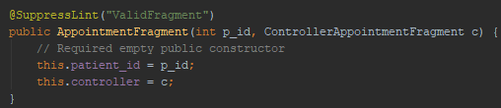

Bsp. Appointment Fragment (AppointmentFragment.java)
Fragment und Controller wird in ShowPatient Activity erstellt und übergeben. Außerdem wird die ID des Patienten in der Datenbank übergeben
Button Listener wird im Controller erstellt und über getter geholt und den Buttons übergeben

Slide 2
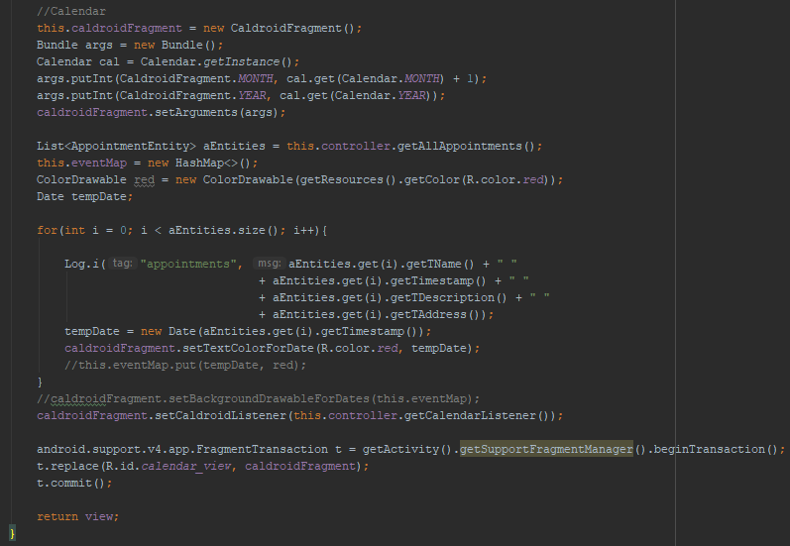
Bsp. Appointment Fragment (AppointmentFragment.java)
Holen aller Appointmenteinträge aus der Datenbank über den Controller (dort über DAOFactory)
Von allen Entities die zeitlichen Daten lesen und die entsprechenden Daten im Kalender farblich markieren
Listener für Interaktion mit dem Kalender setzen

Slide 3
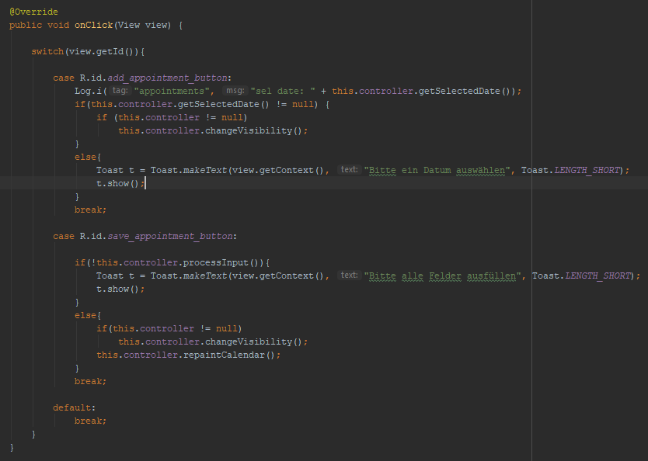
Bsp. AppointmentFragment.java
(AppointmentFragmentButtonListener.java)
Button Klick Funktionen implementieren. View wird nur gewechselt wenn ein gültiges Datum ausgewählt wurde.
View wird nur gewechselt falls etwas in die Datenbank geschrieben wurde (processInput() = true)

Slide 4
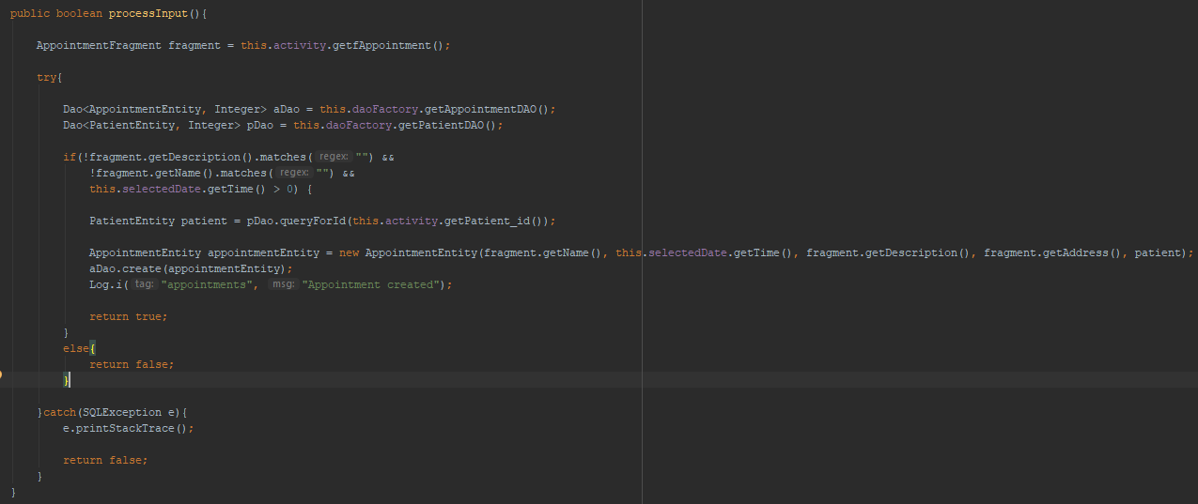
Bsp. Appointment Fragment
(ControllerAppointmentFragment.java)
Überprüfen ob Input Felder leer sind
Wenn nein dann hole aus der datenbank zuerst den Patienten mit der jeweiligen ID und schreibe einen neuen Appointment Datensatz in die Datenbank mit dem Patienten als Fremdschlüssel

